Slide 1

一花独放不是春，
百花齐放春满园
人心齐,泰山移。
人多计谋广,
柴多火焰高。
一根筷子容易折，
一把筷子难折断。
树多成林不怕风，
线多搓绳挑千斤。

Slide 2
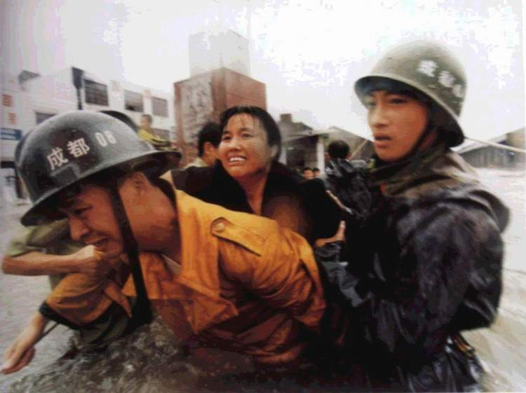

Slide 3
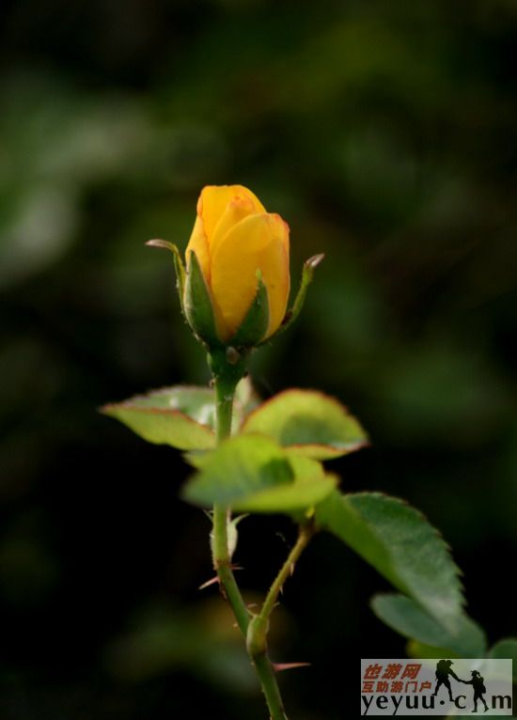

Slide 4
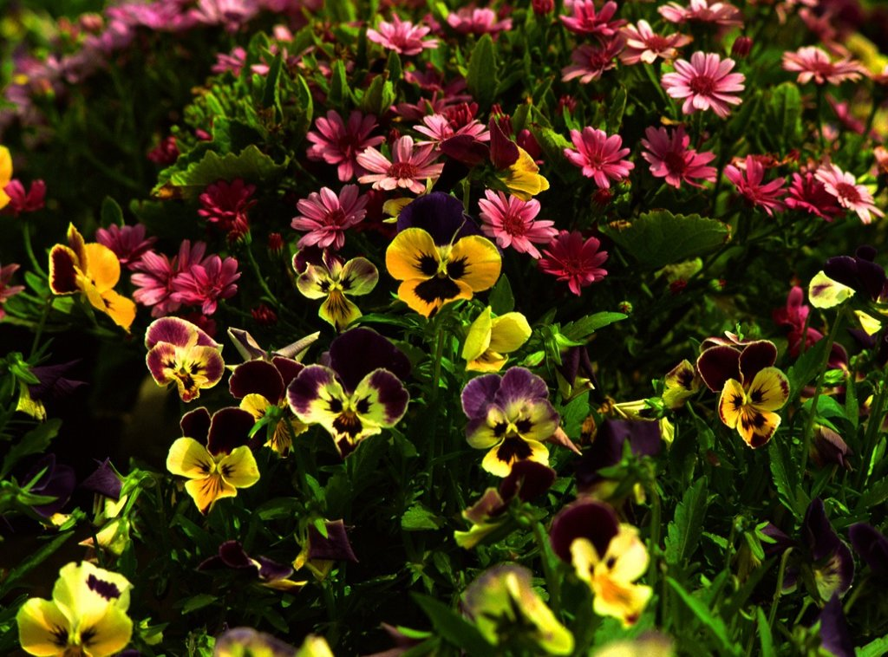

Slide 5
